Slide 1
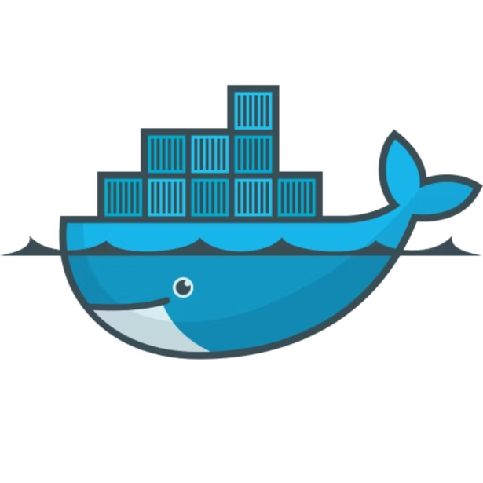

Implementación de Infraestructura Segura y Nube Híbrida
Trabajo de Fin de Ciclo · ASIR
Antón Agra Seijo · Liceo La Paz · 2026
Notes:
1

Slide 2


EL PROBLEMA
El Reto de las PYMEs Actuales
Dependencia SaaS
Google Workspace y Microsoft 365 generan dependencia total de terceros.
Costes Recurrentes
Suscripciones mensuales elevadas que escalan con el crecimiento.
Pérdida de Control
Los datos corporativos residen fuera de la empresa.
Gestión Insegura
Contraseñas compartidas sin control ni auditoría entre empleados.
Notes:
2

Slide 3
LA SOLUCIÓN
Objetivos del Proyecto
Nube Híbrida 100% Open Source
Centralización
Privacidad Garantizada
Unifica herramientas, accesos y flujos de trabajo en una sola plataforma para simplificar la gestión.
Combina infraestructura local y la nube, evitando dependencia de proveedores propietarios.
Los datos permanecen bajo control de la empresa, con mayor seguridad, auditoría y cumplimiento.
Notes:
3

Slide 4
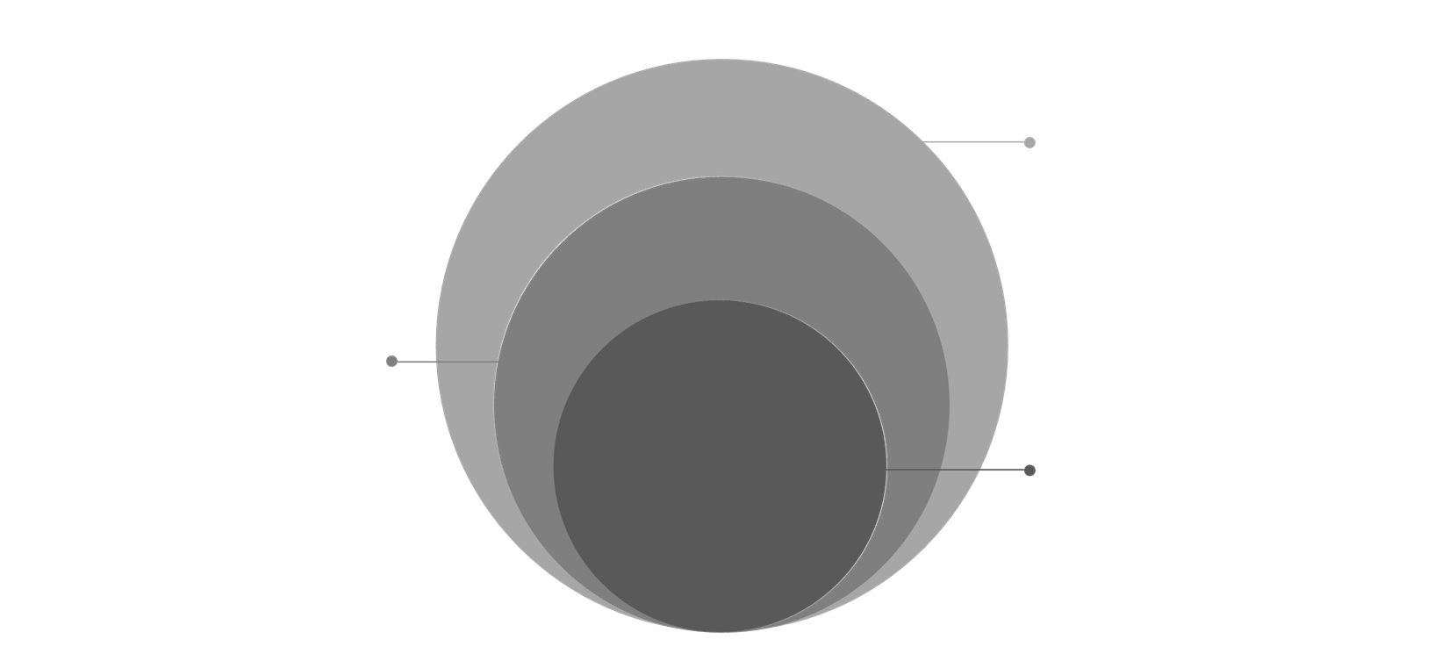
ARQUITECTURA
Infraestructura Basada en Contenedores
Volúmenes Persistentes
Tolerancia a fallos y datos duraderos
Microservicios
Nginx Proxy Manager, Nextcloud+MariaDB, Vaultwarden
Núcleo: Docker
Docker y Docker Compose como base
Docker y Docker Compose permiten aislar cada servicio como microservicio independiente, garantizando tolerancia a fallos mediante volúmenes persistentes y facilitando el despliegue y mantenimiento del entorno.
Notes:
4

Slide 5
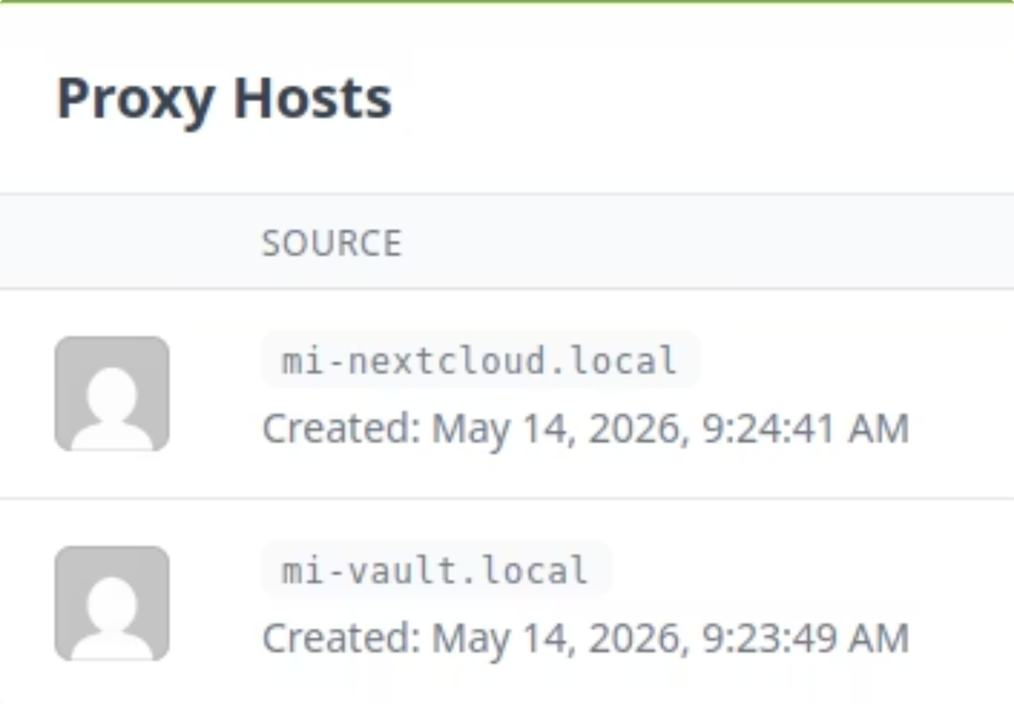


RED
Enrutamiento: Nginx Proxy Manager
Proxy Inverso
Actúa como única puerta de entrada a todos los servicios.
Traducción de Dominios
Traduce dominios locales como mi-nextcloud.local a contenedores específicos.
Sin Puertos Expuestos
Evita exponer puertos internos de la red corporativa.
Notes:
5

Slide 6
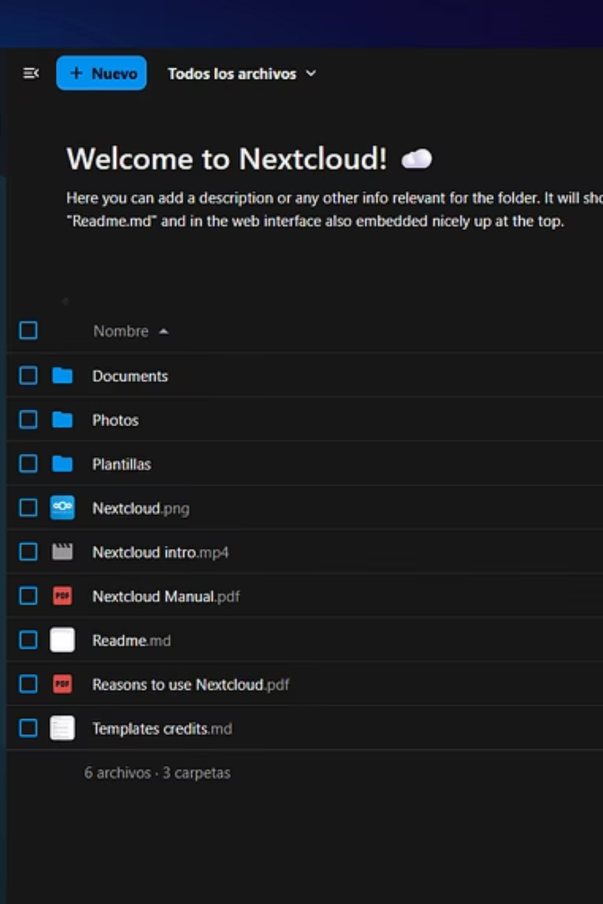
ALMACENAMIENTO
Nube Híbrida con Nextcloud + MariaDB
Alternativa Real
Permisos Granulares
Reemplaza Google Drive y Dropbox sin perder funcionalidad.
Creación de usuarios con control preciso de acceso a archivos y carpetas.
Datos Locales
Los datos nunca salen del servidor físico de la empresa.
Notes:
6

Slide 7

SEGURIDAD
Vaultwarden y Acceso Remoto
1
2
3
El Problema
El Bloqueo
La Solución
La API web de Vaultwarden exige conexión HTTPS (Contexto Seguro).
Certificados autofirmados generan conflictos en entornos locales.
Cloudflare Tunnels: conexión cifrada sin abrir puertos en el firewall.
Notes:
7

Slide 8



DEMO
Demostración del Entorno
Nextcloud
Vaultwarden
Nginx Proxy
Subida de archivos corporativos.
Gestión segura de credenciales.
Enrutamiento.
Notes:
8

Slide 9
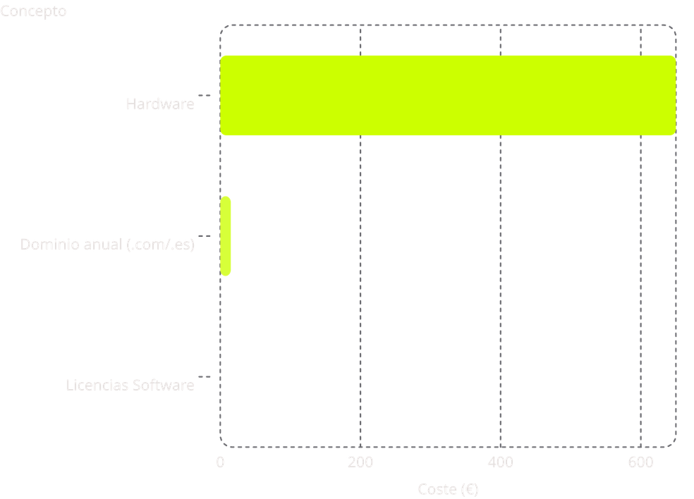


ECONOMÍA
Presupuesto y Viabilidad Económica
Inversión Única
Software Libre
650 € en hardware propio: inversión en la empresa.
0 € en licencias. Docker, Nextcloud y Vaultwarden son Open Source.
Amortización Rápida
Coste mínimo frente a suscripciones SaaS mensuales recurrentes.
Notes:
9

Slide 10
CONCLUSIONES
✅ Objetivos Cumplidos
🐧 Software Libre
🛠 Preparación Técnica
El Open Source es una alternativa real y viable para PYMEs.
Entorno funcional, seguro y escalable.
Competencias adquiridas aplicables directamente a entornos de producción reales.
Gracias por su atención
Notes:
10

Slide 11

FIN
Notes:
11

